Slide 1
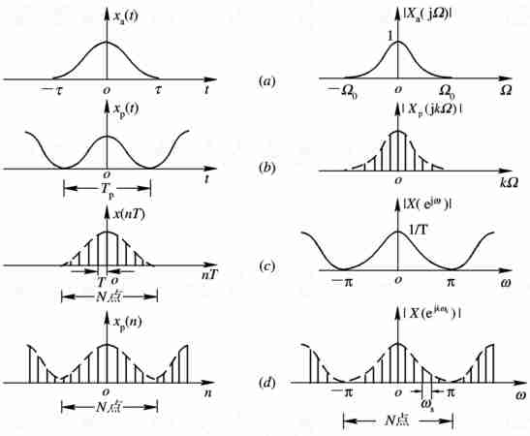
DTFT频域采样

Slide 2
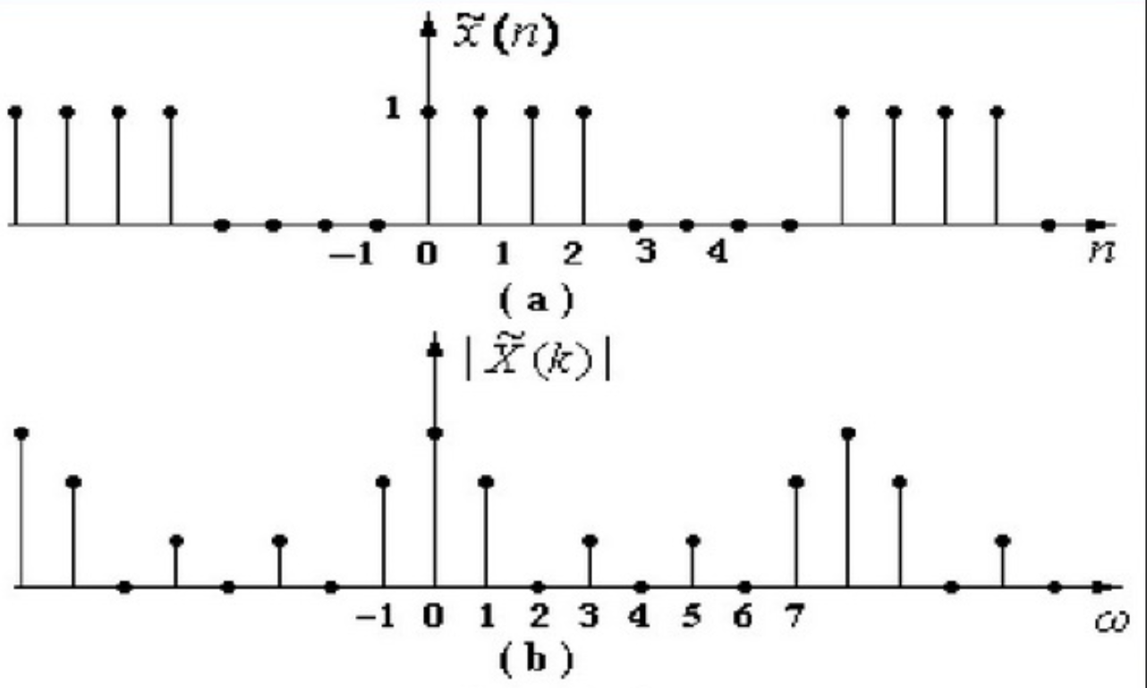
DTFT频域采样-DFS
离散傅里叶级数（Discrete Fourier Series，DFS）与（Inverse Discrete Fourier Series，IDFS）【周期⇋离散】：
周期序列DFS和IDFS定义
DFS的基本性质

Slide 3
周期序列DFS
任意周期为N的序列 ，可以由N项虚指数序列线性表达，即
不同的周期序列 对应不同的加权系数 ，
其计算表达式为
称为周期序列 的离散Fourier级数(DFS)，
也称为周期序列 的频谱。

Slide 4
周期序列DFS和IDFS定义
周期为N的任意序列

Slide 5
例：求周期序列 的DFS系数。

Slide 6
例：求周期序列 的DFS系数。
解： 周期序列 的周期为10。
对照IDFS表达式，可以得到DFS系数为：

